Slide 1
LỚP
11
HÌNH HỌC
Chương III: VECTƠ TRONG KHÔNG GIAN.
QUAN HỆ VUÔNG GÓC TRONG KHÔNG GIAN
Bài1: Vectơ trong không gian
I
ĐỊNH NGHĨA VÀ CÁC PHÉP TOÁN CỦA VEC TƠ TRONG
KHÔNG GIAN (T1).
II
ĐIỀU KIỆN ĐỒNG PHẲNG CỦA 3 VECTƠ (T2).

Slide 2

I
ĐỊNH NGHĨA VÀ CÁC PHÉP TOÁN CỦA VEC TƠ TRONG
KHÔNG GIAN .
1
Định nghĩa
B
A
Các khái niệm có liên quan đến vectơ như: giá của vectơ, độ dài vectơ, sự cùng phương, cùng hướng của hai vectơ, sự bằng nhau của hai vectơ, và các quy tắc thực hiện các phép toán về vectơ được định nghĩa tương tự trong mặt phẳng.

Slide 3
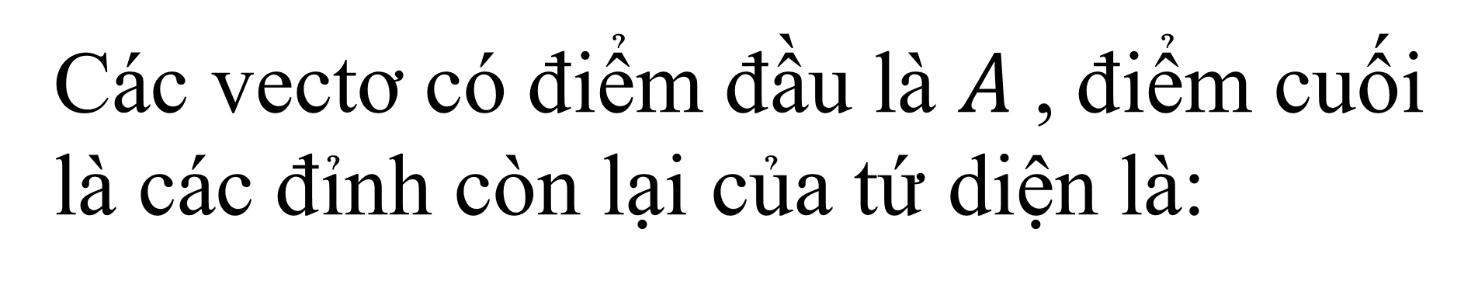
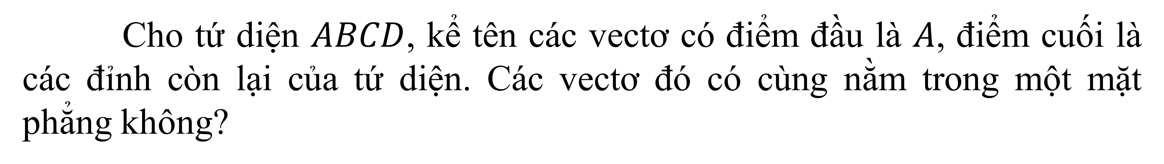



Ví dụ 1
Cho tứ diện $ABCD$, kể tên các vectơ có điểm đầu là $A$, điểm cuối là các đỉnh còn lại của tứ diện. Các vectơ đó có cùng nằm trong một mặt phẳng không?
Bài giải
Các vectơ có điểm đầu là $A$, điểm cuối là các đỉnh còn lại của tứ diện là:
$$\vec{AB}$$
$$\vec{AC}$$
$$\vec{AD}$$
Chúng không cùng thuộc một mặt phẳng.

Slide 4
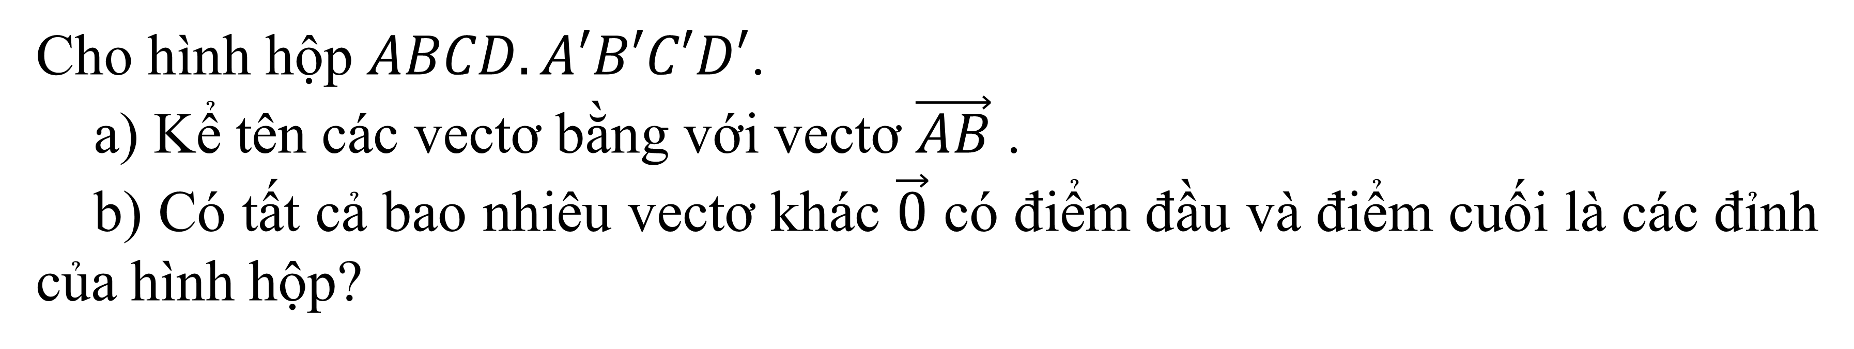
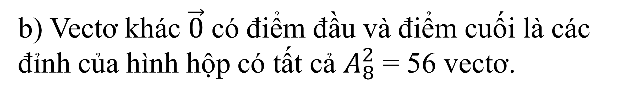
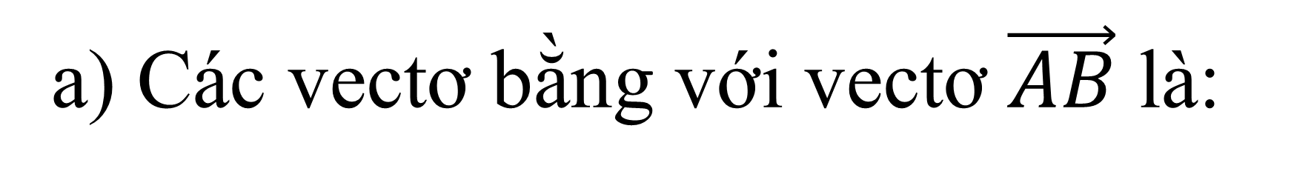
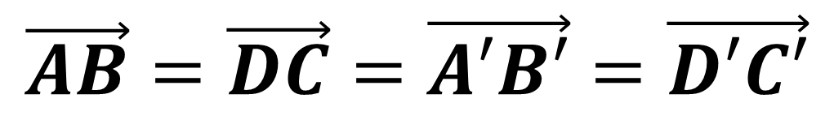
Ví dụ 2
Cho hình hộp $ABCD.A′B′C′D′$.
a) Kể tên các vectơ bằng với vectơ $\vec{AB}$ .
b) Có tất cả bao nhiêu vectơ khác $\vec{0}$ có điểm đầu và điểm cuối là các đỉnh của hình hộp?
Bài giải
a) Các vectơ bằng với vectơ $\vec{AB}$ là:
$$\vec{AB}=\vec{DC}=\vec{A′B′}=\vec{D′C′}$$
b) Vectơ khác $\vec{0}$ có điểm đầu và điểm cuối là các đỉnh của hình hộp có tất cả $A_{8}^{2}$ = 56 vectơ.
Hai vectơ bằng nhau khi nào?

Slide 5
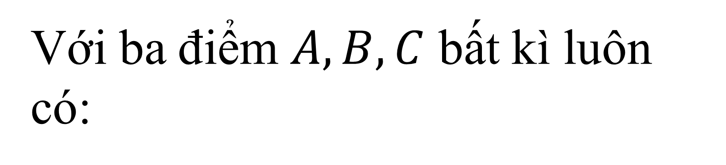
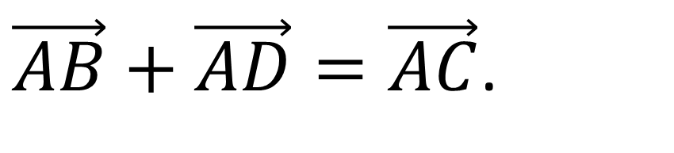
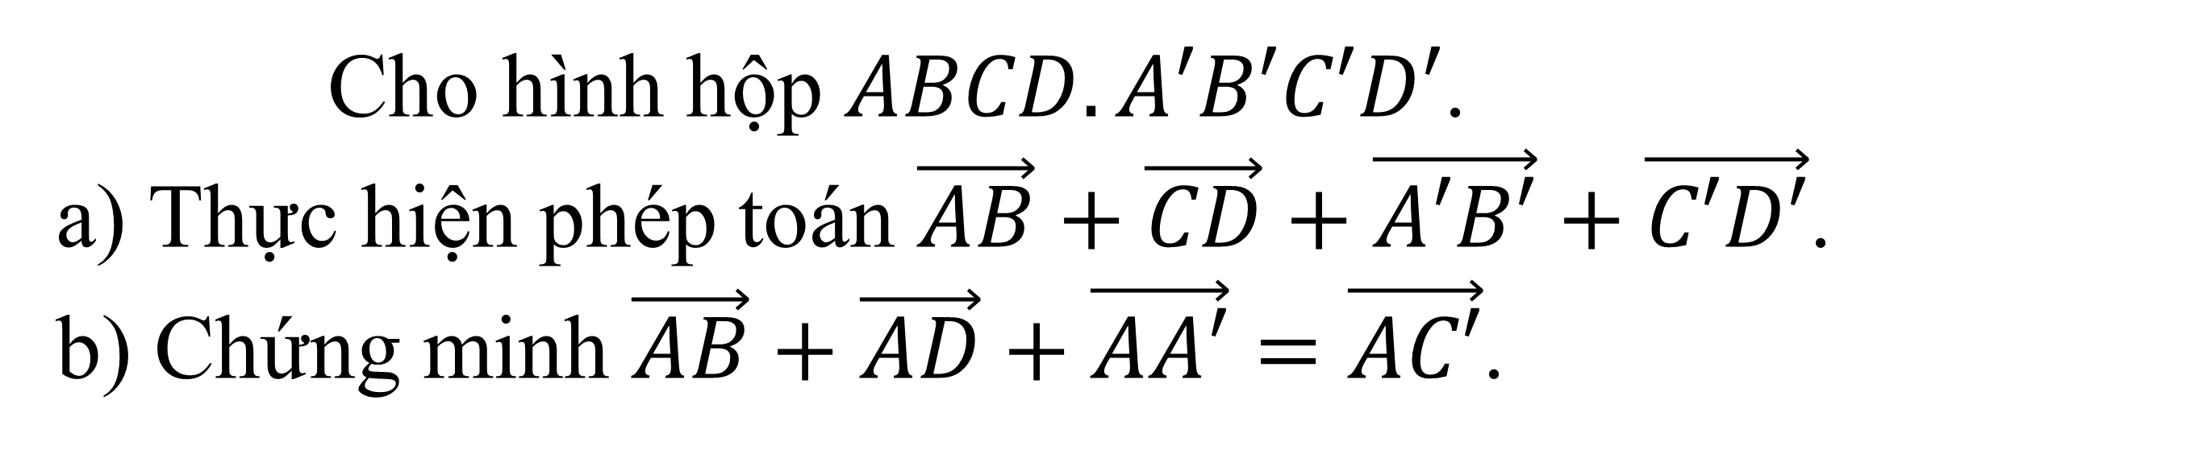
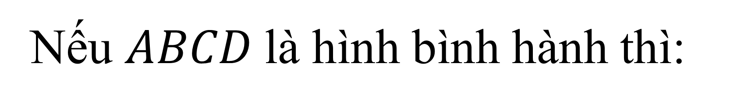
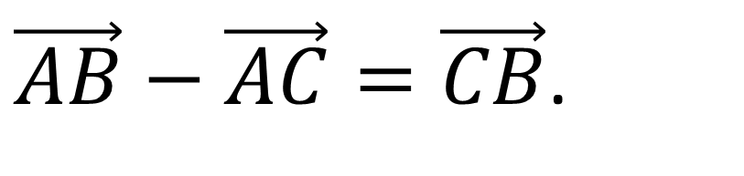
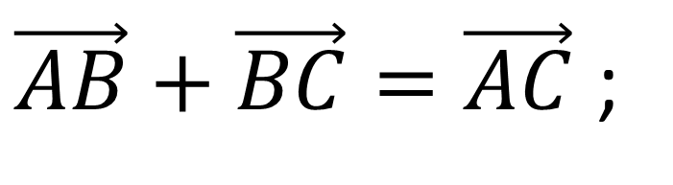
I
ĐỊNH NGHĨA VÀ CÁC PHÉP TOÁN CỦA VEC TƠ TRONG
KHÔNG GIAN .
2
Phép cộng và phép trừ các vectơ, phép nhân với một số.
Ví dụ 3
Nhắc lại quy tắc 3 điểm, quy tắc hình bình hành?
Cho hình hộp $ABCD.A′B′C′D′$.
a) Thực hiện phép toán $\vec{AB}+\vec{CD}+\vec{A′B′}+\vec{C′D′}$.
b) Chứng minh $\vec{AB}+\vec{AD}+\vec{AA′}=\vec{AC′}$.
Qui tắc 3 điểm.
Với ba điểm $A,B,C$ bất kì luôn có:
$\vec{AB}+\vec{BC}=\vec{AC}$ ;
$\vec{AB}−\vec{AC}=\vec{CB}$.
Qui tắc hình bình hành.
Nếu $ABCD$là hình bình hành thì:
$\vec{AB}+\vec{AD}=\vec{AC}$.

Slide 6
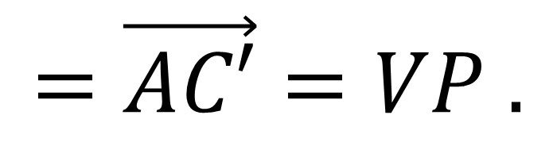
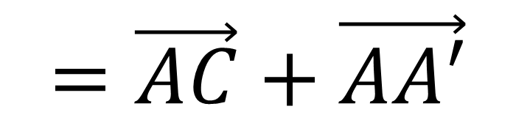
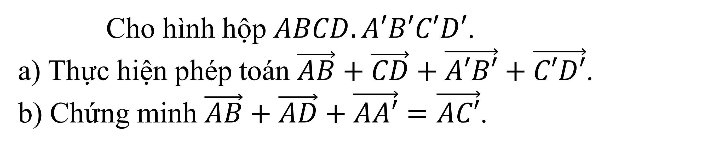
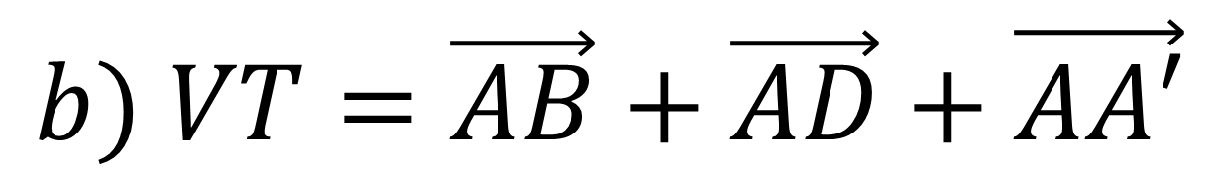
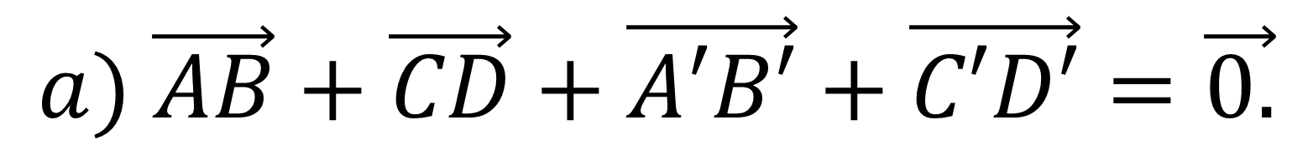
Ví dụ 3
Cho hình hộp $ABCD.A′B′C′D′$.
a) Thực hiện phép toán $\vec{AB}+\vec{CD}+\vec{A′B′}+\vec{C′D′}$.
b) Chứng minh $\vec{AB}+\vec{AD}+\vec{AA′}=\vec{AC′}$.
Bài giải
$$a) \vec{AB}+\vec{CD}+\vec{A′B′}+\vec{C′D′}=\vec{0.}$$
$$b) VT=\vec{AB}+\vec{AD}+\vec{AA′}$$
$$=\vec{AC}+\vec{AA′}$$
$$=\vec{AC′}=VP .$$

Slide 7

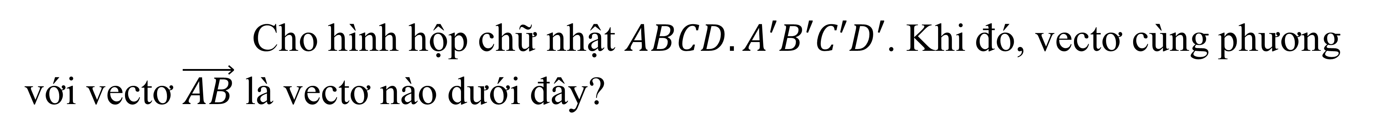







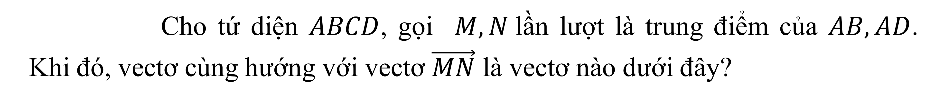
Câu 1
Cho hình hộp chữ nhật $ABCD.A′B′C′D′$. Khi đó, vectơ cùng phương với vectơ $\vec{AB}$ là vectơ nào dưới đây?
A
A
$$\vec{DC}$$
B
$$\vec{B^{′}C′}$$
C
$$\vec{AD}$$
D
$$\vec{AC′}$$
Câu 2
Cho tứ diện $ABCD$, gọi $M, N$lần lượt là trung điểm của $AB, AD$. Khi đó, vectơ cùng hướng với vectơ $\vec{MN}$ là vectơ nào dưới đây?
A
$$\vec{MD}$$
B
$$\vec{CD}$$
C
D
$$\vec{DB}$$
D
$$\vec{BD}$$

Slide 8
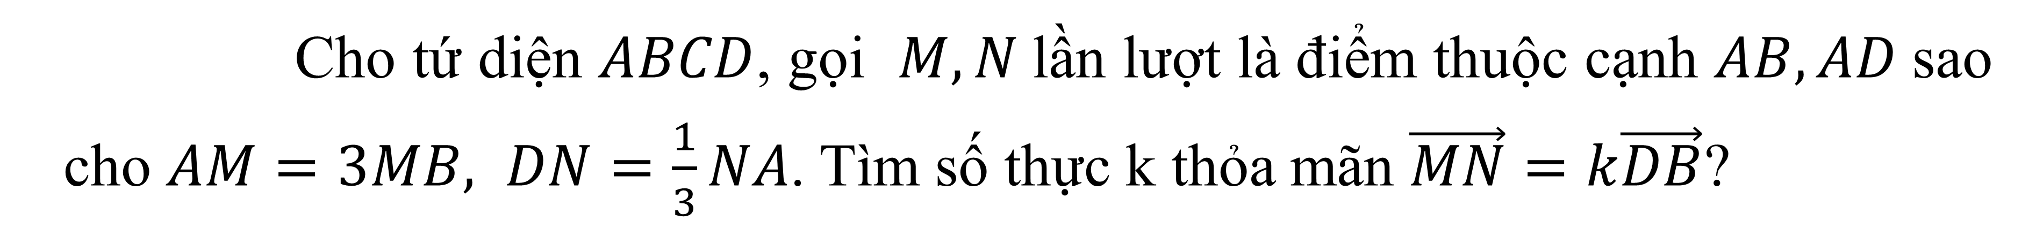








Câu 3
Cho tứ diện $ABCD$, gọi $M, N$lần lượt là điểm thuộc cạnh $AB, AD$sao cho $AM=3MB, DN=\frac{1}{3}NA$. Tìm số thực k thỏa mãn $\vec{MN}=k\vec{DB}$?
A
$$\frac{1}{3}$$
B
$$−\frac{1}{3}$$
$$−\frac{3}{4}$$
$$\frac{3}{4}$$
C
D
C
Câu 4
Cho hình hộp $ABCD.A′B′C′D′$. Chọn đẳng thức vectơ đúng:
A
$$\vec{DB′}=\vec{DA}+\vec{DD′}+\vec{DC}$$
$$\vec{AC′}=\vec{AC}+\vec{AB}+\vec{AD}$$
A
B
C
$$\vec{DB}=\vec{DA}+\vec{DD′}+\vec{DC}$$
D
$$\vec{AC′}=\vec{AB}+\vec{AB′}+\vec{AD}$$

Slide 9
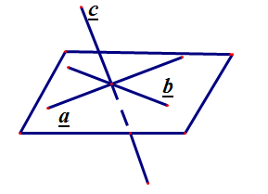
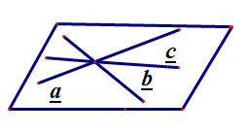

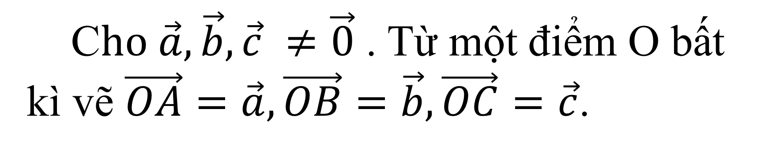
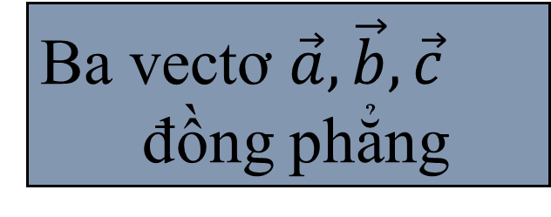
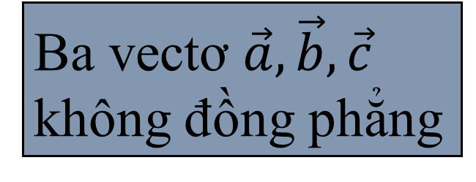

Vậy trong không gian khi nào thì ba vectơ đồng phẳng?
1
Khái niệm về sự đồng phẳng của 3 vectơ trong không gian.
C$ho \vec{a},\vec{b},\vec{c} ≠\vec{0}$ . Từ một điểm O bất kì vẽ $\vec{OA}=\vec{a}, \vec{OB}=\vec{b},\vec{OC}=\vec{c}$.
A
A
Nếu OA, OB, OC không cùng nằm trong
một mặt phẳng thì ta nói không đồng phẳng.
O
$$\vec{a},\vec{b},\vec{c}$$
B
B
C
C
Nếu OA, OB, OC cùng nằm trong
một mặt phẳng thì ta nói đồng phẳng.
Ba vectơ $\vec{a},\vec{b},\vec{c}$
không đồng phẳng
Ba vectơ $\vec{a},\vec{b},\vec{c}$
đồng phẳng
$$\vec{a},\vec{b},\vec{c}$$
Thế nào là hai vectơ cùng phương?
Chú ý: Việc xác định sự đồng phẳng hay không đồng phẳng của ba vectơ không phụ thuộc vào vị trí điểm O.

Slide 10
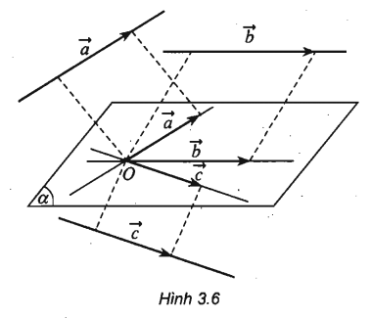
2
Định nghĩa .
Trong không gian ba vectơ được gọi là đồng phẳng nếu các giá của chúng cùng song song với một mặt phẳng.

Slide 11

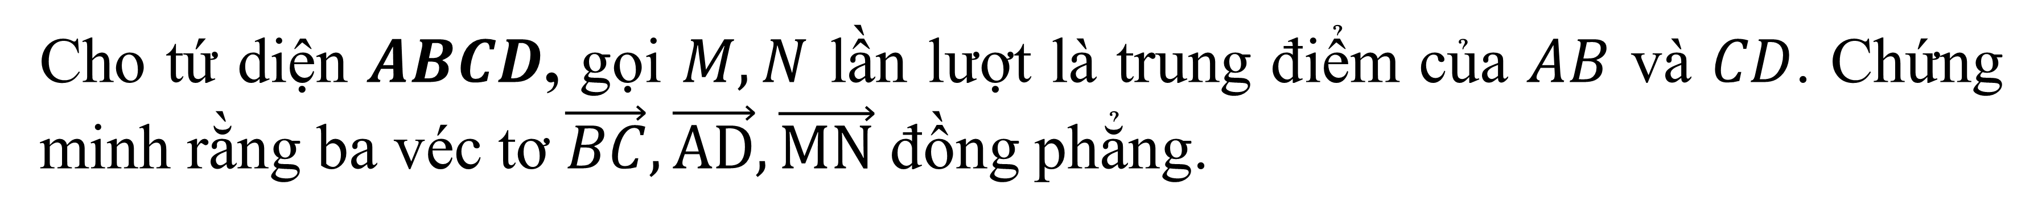
Ví dụ 4
Cho tứ diện $ABCD$, gọi $M,N$ lần lượt là trung điểm của $AB$ và $CD$. Chứng minh rằng ba véc tơ $\vec{BC}, \vec{\text{AD}}, \vec{\text{MN}}$ đồng phẳng.
Bài giải
Gọi $I$là trung điểm của $AC$. Khi đó, $mp\left(MNI\right)$ chứa $MN$ và song song với với các đường thẳng $BC$ và $AD$. Ta suy ra ba đường thẳng $BC,MN$và $AD$ cùng song song với một mặt phẳng. Khi đó ta nói ba vectơ $\vec{BC},\vec{AD},\vec{MN}$ đồng phẳng.

Slide 12

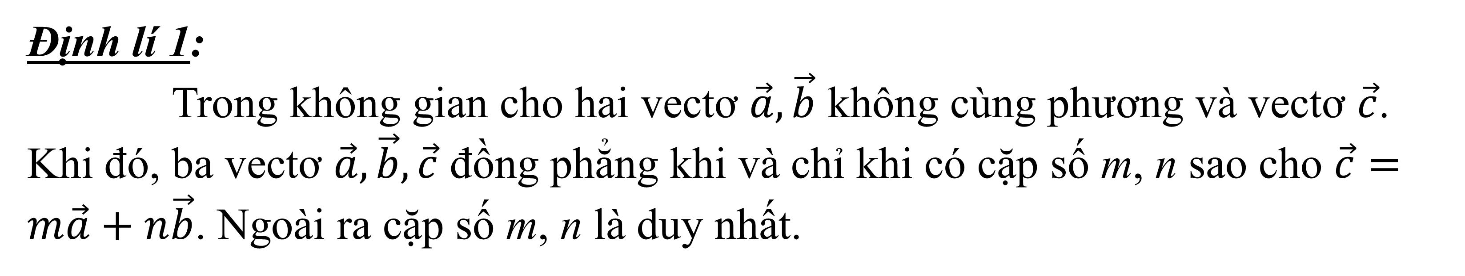
3
Điều kiện để 3 vectơ đồng phẳng.
Định lí 1:
Trong không gian cho hai vectơ $\vec{a},\vec{b}$ không cùng phương và vectơ $\vec{c}$. Khi đó, ba vectơ $\vec{a},\vec{b},\vec{c}$ đồng phẳng khi và chỉ khi có cặp số m, n sao cho $\vec{c}=m\vec{a}+n\vec{b}$. Ngoài ra cặp số m, n là duy nhất.

Slide 13
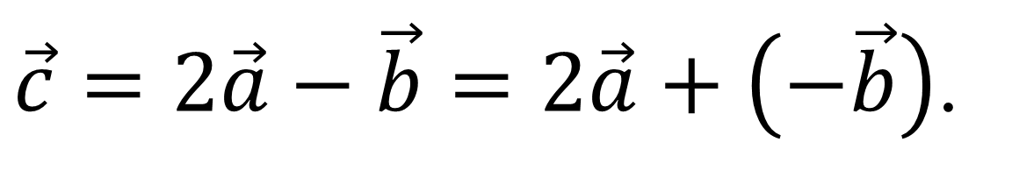
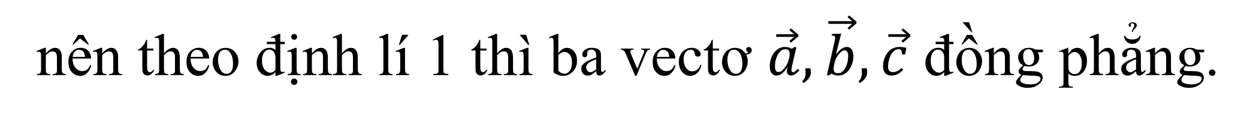
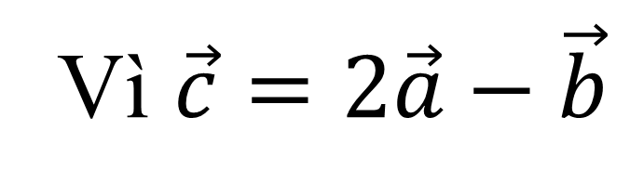
Ví dụ
Bài giải
Theo quy tắc của phép trừ hai vectơ ta tìm được:
$\vec{c}=2\vec{a}−\vec{b}=2\vec{a}+\left(−\vec{b}\right)$.
Vì $\vec{c}=2\vec{a}−\vec{b}$
nên theo định lí 1 thì ba vectơ $\vec{a},\vec{b},\vec{c}$ đồng phẳng.

Slide 14

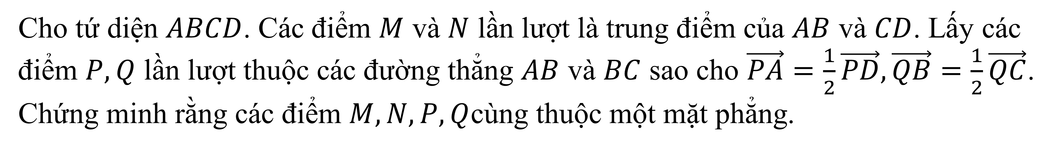
Ví dụ 5
Cho tứ diện $ABCD$. Các điểm $M$ và $N$ lần lượt là trung điểm của $AB$ và $CD$. Lấy các điểm $P,Q$ lần lượt thuộc các đường thẳng $AB$ và $BC$ sao cho $\vec{PA}=\frac{1}{2}\vec{PD},\vec{QB}=\frac{1}{2}\vec{QC}$. Chứng minh rằng các điểm $M, N, P, Q$cùng thuộc một mặt phẳng.
Bài giải
$$\text{T}\text{ừ }\text{h}\text{ệ }\text{th}\text{ứ}\text{c} \vec{PA}=\frac{1}{2}\vec{PD} \text{ta}\text{ đượ}\text{c}\text{: }\vec{MP}=2\vec{MA}−\vec{MD}\text{.}$$
$$\text{T}\text{ươ}\text{ng} \text{t}\text{ự, }\vec{MQ}=2\vec{MB}−\vec{MC}\text{.}$$
$$\text{T}\text{ừ }\text{hai} \text{h}\text{ệ }\text{th}\text{ứ}\text{c} \text{tr}\text{ê}\text{n} \text{suy} \text{ra}\text{: }\vec{MP}+\vec{MQ}=−2\vec{MN}\text{.}$$
$$\text{V}\text{ậ}\text{y} \text{ba} \text{vect}\text{ơ }\vec{MP},\vec{MQ},\vec{MN}\text{ đồ}\text{ng} \text{ph}\text{ẳ}\text{ng} \text{hay} \text{c}\text{á}\text{c}\text{ đ}\text{i}\text{ể}\text{m} M, N, P, Q\text{c}\text{ù}\text{ng} \text{thu}\text{ộ}\text{c} \text{m}\text{ộ}\text{t} \text{m}\text{ặ}\text{t} \text{ph}\text{ẳ}\text{ng}\text{.}$$

Slide 15

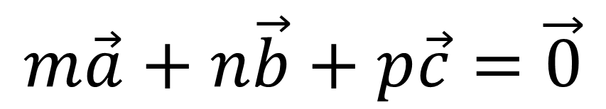
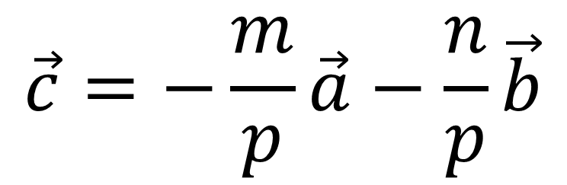
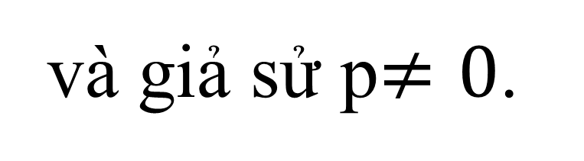
Ví dụ
Bài giải
Ta có:
$$m\vec{a}+n\vec{b}+p\vec{c}=\vec{0}$$
và giả sử p$≠0$.
Khi đó ta có thể viết:
$$\vec{c}=−\frac{m}{p}\vec{a}−\frac{n}{p}\vec{b}$$
Nên theo định lí 1 thì ba vectơ $\vec{a},\vec{b},\vec{c}$ đồng phẳng.

Slide 16
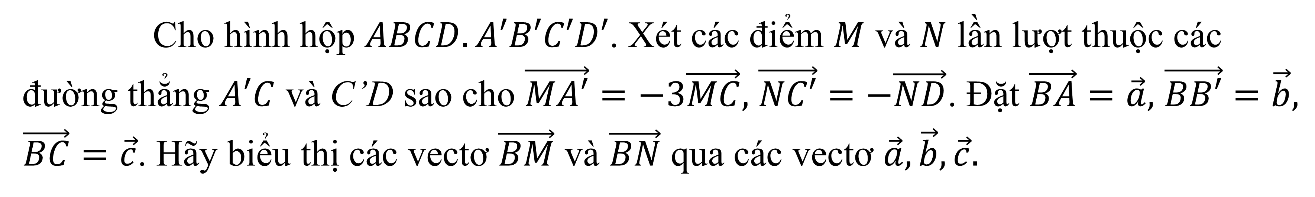
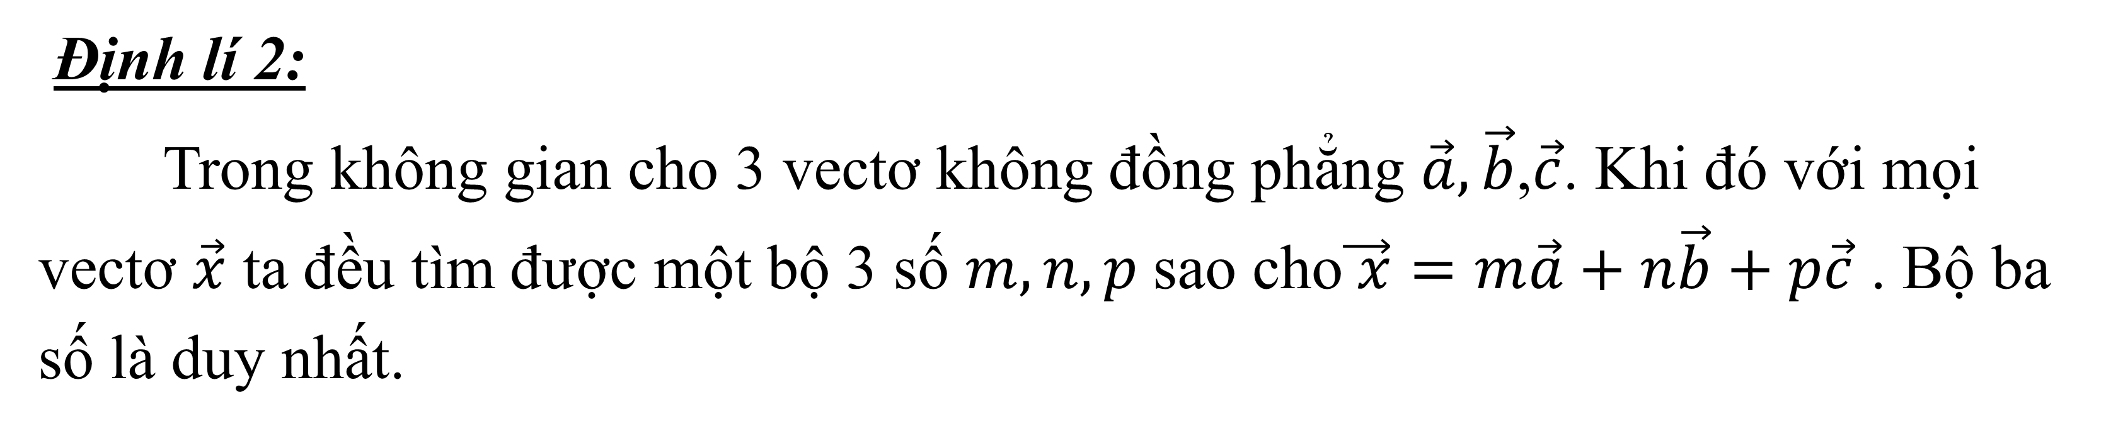
3
Điều kiện để 3 vectơ đồng phẳng.
Định lí 2:
Trong không gian cho 3 vectơ không đồng phẳng $\vec{a},\vec{b}$,$\vec{c}$. Khi đó với mọi vectơ $\vec{x}$ ta đều tìm được một bộ 3 số $m, n, p$sao cho$\vec{ x}=m\vec{a}+n\vec{b}+p\vec{c}$ . Bộ ba số là duy nhất.
Ví dụ 6
Cho hình hộp $ABCD.A′B′C′D′$. Xét các điểm $M$ và $N$ lần lượt thuộc các đường thẳng $A′C$ và C’D sao cho $\vec{MA′}=−3\vec{MC},$ $\vec{NC′}=−\vec{ND}$. Đặt $\vec{BA}=\vec{a},$ $\vec{BB′}=\vec{b},$ $\vec{BC}=\vec{c}$. Hãy biểu thị các vectơ $\vec{BM}$ và $\vec{BN}$ qua các vectơ $\vec{a},\vec{b},\vec{c}.$

Slide 17
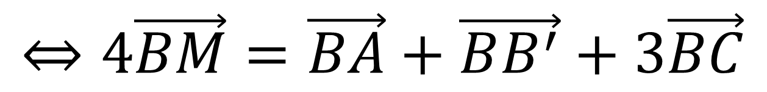
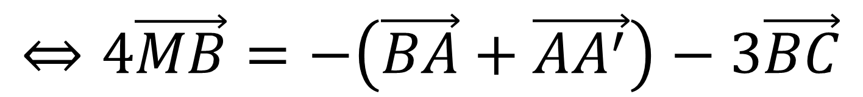
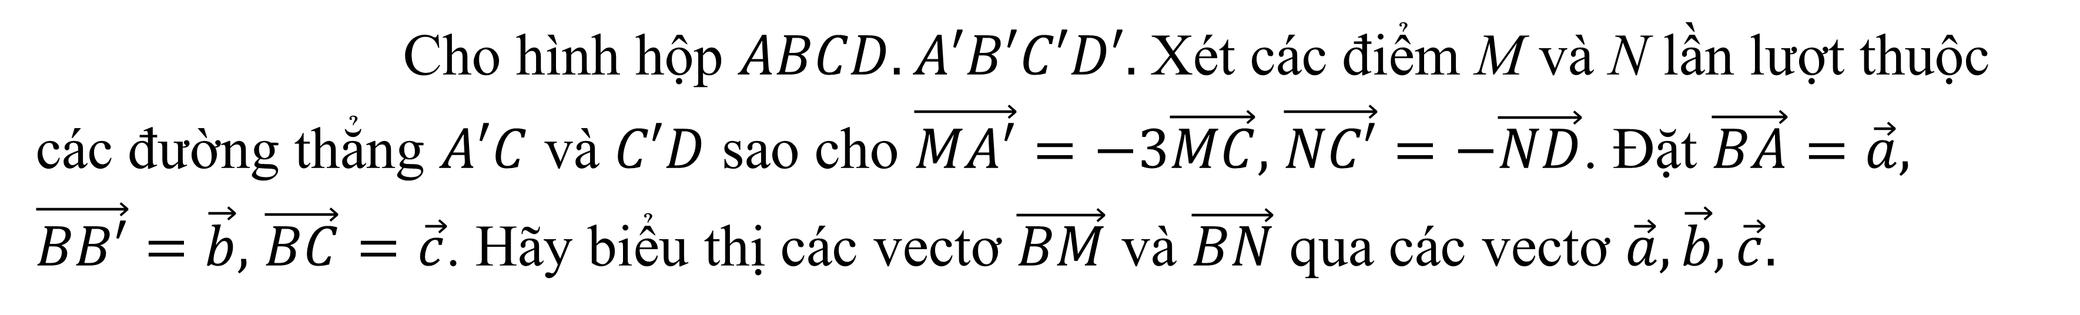
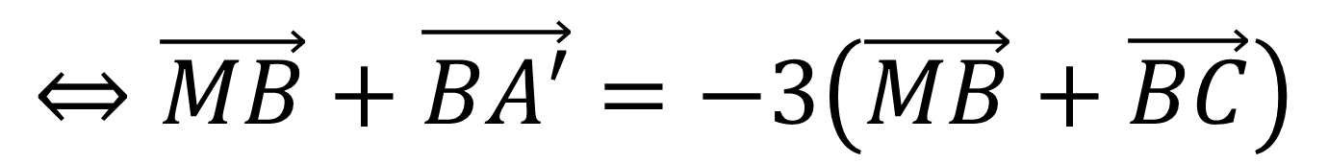
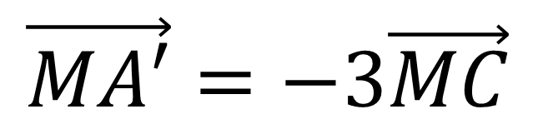
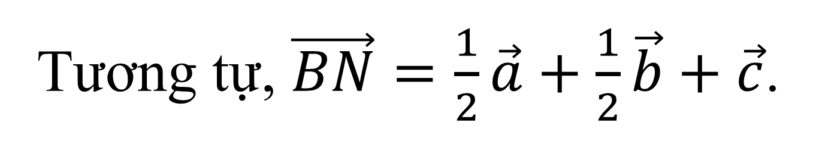

Ví dụ 6
Cho hình hộp $ABCD.A′B′C′D′.$Xét các điểm M và N lần lượt thuộc các đường thẳng $A′C$ và $C′D$ sao cho $\vec{MA′}=−3\vec{MC},$ $\vec{NC′}=−\vec{ND}$. Đặt $\vec{BA}=\vec{a},$ $\vec{BB′}=\vec{b},$ $\vec{BC}=\vec{c}$. Hãy biểu thị các vectơ $\vec{BM}$ và $\vec{BN}$ qua các vectơ $\vec{a},\vec{b},\vec{c}.$
Bài giải
$$\vec{MA′}=−3\vec{MC}$$
$$⇔\vec{MB}+\vec{BA′}=−3\left(\vec{MB}+\vec{BC}\right)$$
$$⇔4\vec{MB}=−\left(\vec{BA}+\vec{AA^{′}}\right)−3\vec{BC}$$
$$⇔4\vec{BM}=\vec{BA}+\vec{BB^{′}}+3\vec{BC}$$
$$⇔\vec{BM}=\frac{1}{4}\vec{a}+\frac{1}{4}\vec{b}+\frac{3}{4}\vec{c}$$
Tương tự, $\vec{BN}=\frac{1}{2}\vec{a}+\frac{1}{2}\vec{b}+\vec{c}$.

Slide 18


1
Khái niệm về sự đồng phẳng của 3 vectơ trong không gian.
1
2
Định nghĩa.
Trong không gian ba vectơ được gọi là đồng phẳng nếu các giá của chúng cùng song song với một mặt phẳng.
3
Điều kiện để 3 vectơ đồng phẳng.
3
Định lí 1:Trong không gian cho hai vectơ $\vec{a},\vec{b}$ không cùng phương và vectơ $\vec{c}$. Khi đó, ba vectơ $\vec{a},\vec{b},\vec{c}$ đồng phẳng khi và chỉ khi có cặp số m, n sao cho $\vec{c}=m\vec{a}+n\vec{b}$. Ngoài ra cặp số m, n là duy nhất.
Định lí 2: Trong không gian cho 3 vectơ không đồng phẳng $\vec{a},\vec{b}$,$\vec{c}$. Khi đó với mọi vectơ $\vec{x}$ ta đều tìm được một bộ 3 số m, n, p sao cho $\vec{x}=m\vec{a}+n\vec{b}+p\vec{c}$ . Bộ ba số là duy nhất.

Slide 19
LUYỆN TẬP

Slide 20


Bài 2 (SGK, TR 91)
Cho hình hộp $ABCD.A′B′C′D′$. Chứng minh rằng:
a. $\vec{AB}+\vec{B′C′}+\vec{DD′}=\vec{AC′}.$
b. $\vec{BD}−\vec{D′D}−\vec{B′D′}=\vec{BB′}$.
c. $\vec{AC}+\vec{BA′}+\vec{DB}+\vec{C′D}=\vec{0}$.
Bài giải
$$\text{a}\text{. }\vec{AB}+\vec{B′C′}+\vec{DD′}=\vec{AB}+\vec{BC}+\vec{CC′}=\vec{AC^{′}.}$$
$\text{b}\text{. }\vec{BD}−\vec{D′D}−\vec{B′D′}=\vec{BD}+\vec{DD′}+\vec{D′B′}=\vec{BB′}$.
$$\text{c}\text{. }\vec{AC}+\vec{BA′}+\vec{DB}+\vec{C′D}=\vec{AC}+\vec{CD′}+\vec{D′B′}+\vec{B′A}$$
$=\vec{AA}=\vec{0}$.

Slide 21





Bài 4 (SGK, TR 92)
Cho tứ diện $ABCD$. Gọi $M$ và $N$ lần lượt là trung điểm của $AB$ và $CD$. Chứng minh rằng:
a. $\vec{MN}=\frac{1}{2}\left(\vec{AD}+\vec{BC}\right)$.
b. $\vec{MN}=\frac{1}{2}\left(\vec{AC}+\vec{BD}\right)$.
Bài giải
$$\text{a}\text{. }\vec{MN}=\vec{MA}+\vec{AD}+\vec{DN}$$
$\vec{MN}=\vec{MB}+\vec{BC}+\vec{CN}$.
$⇒2\vec{MN}=\vec{AD}+\vec{BC}⇒\vec{MN}=\frac{1}{2}(\vec{AD}+\vec{BC})$.
$$\text{b}\text{. }\text{T}\text{ươ}\text{ng} \text{t}\text{ự.}$$

Slide 22

Bài 5 (SGK, TR 92)
Cho tứ diện $ABCD$. Hãy xác định $E,F$ sao cho:
a. $\vec{AE}=\vec{AB}+\vec{AC}+\vec{AD}$ .
b. $\vec{AF}=\vec{AB}+\vec{AC}−\vec{AD}$.
Bài giải
$$\text{a}\text{. }\vec{AB}+\vec{AC}=\vec{AG}\text{ (}G \text{l}\text{à đỉ}\text{nh} \text{c}\text{ò}\text{n} \text{l}\text{ạ}\text{i} \text{c}\text{ủ}\text{a} \text{hbh} ABGC\text{)}$$
$⇒\vec{AG}+\vec{AD}=\vec{AE}\text{ (}E \text{l}\text{à đỉ}\text{nh} \text{c}\text{ò}\text{n} \text{l}\text{ạ}\text{i} \text{c}\text{ủ}\text{a} \text{hbh} AGED\text{)}$.
$$\text{b}\text{. }\vec{AF}=\vec{AB}+\vec{AC}−\vec{AD}=\vec{AG}−\vec{AD}=\vec{DG}$$
$$\text{( }F \text{l}\text{à đỉ}\text{nh} \text{c}\text{ò}\text{n} \text{l}\text{ạ}\text{i} \text{c}\text{ủ}\text{a} \text{hbh} ADGF\text{)}\text{.}$$

Slide 23

Bài 6 (SGK, TR 92)
Cho tứ diện $ABCD$. Gọi $G$ là trọng tâm tam giác $ABC$. Chứng minh rằng: $\vec{DA}+\vec{DB}+\vec{DC}=3\vec{DG}$ .
Bài giải
$$\text{Do} G \text{l}\text{à }\text{tr}\text{ọ}\text{ng} \text{t}\text{â}\text{m} \text{tam} \text{gi}\text{á}\text{c} ABC \text{n}\text{ê}\text{n} \text{ta} \text{c}\text{ó, }\vec{GA}+\vec{GB}+\vec{GC}=\vec{0}$$
$$⇔\vec{DA}−\vec{DG}+\vec{DB}−\vec{DG}+\vec{DC}−\vec{DG}=\vec{0}⇔\vec{DA}+\vec{DB}+\vec{DC}=3\vec{DG}$$

Slide 24
BÀI TẬP TRẮC NGHIỆM

Slide 25





Câu 1
Cho ba vectơ $\vec{a},\vec{b},\vec{c}$ không đồng phẳng. Xét các vectơ$\vec{x}=2\vec{a}−\vec{b};\vec{y}=−4\vec{a}+2\vec{b};\vec{z}=−3\vec{b}−2\vec{c}$. Chọn khẳng định đúng?
A. Hai vectơ $\vec{y};\vec{z}$ cùng phương.
B. Hai vectơ $\vec{x};\vec{y}$ cùng phương.
B
D. Ba vectơ $\vec{x};\vec{y};\vec{z}$ đồng phẳng
C. Hai vectơ $\vec{x};\vec{z}$ cùng phương
Bài giải
+ Nhận thấy: $\vec{y}=−2\vec{x}$ nên hai vectơ $\vec{x};\vec{y}$ cùng phương.

Slide 26





Câu 2
Cho hình hộp $ABCD.A_{1}B_{1}C_{1}D_{1}$. Chọn khẳng định đúng?
A. $\vec{BD},\vec{BD_{1}},\vec{BC_{1}}$ đồng phẳng.
B. $\vec{CD_{1}},\vec{AD},\vec{A_{1}B_{1}}$ đồng phẳng.
C
C. $\vec{CD_{1}},\vec{AD},\vec{A_{1}C}$ đồng phẳng.
C. $\vec{AB},\vec{AD},\vec{C_{1}A}$ đồng phẳng.
Bài giải
D
C
A
$+M,N,P,Q$ lần lượt là trung điểm của $AB,AA_{1},DD_{1},CD$.
B
Ta có $CD_{1}//(MNPQ);AD//\left(MNPQ\right);A_{1}C//(MNPQ)⇒\vec{CD_{1}},\vec{AD},\vec{A_{1}C}$ đồng phẳng.
D₁
C₁
A₁
B₁

Slide 27







Câu 3
Cho hình hộp$ABCD.EFGH$ . Gọi $I$ là tâm hình bình hành $ABEF$ và $K$ là tâm hình bình hành$BCGF$. Trong các khẳng định sau, khẳng định nào đúng?
A. $\vec{BD},\vec{AK},\vec{GF}$ đồng phẳng.
B. $\vec{BD},\vec{IK},\vec{GF}$ đồng phẳng.
B
C. $\vec{BD},\vec{EK},\vec{GF}$ đồng phẳng.
D. $\vec{BD},\vec{IK},\vec{GC}$đồng phẳng.
Bài giải
+ $\left\{\begin{aligned}&IK\text{//}(ABCD) \\ &GF\text{//}(ABCD) \\ &\operatorname{BD}{⊂}(\operatorname{ABCD}{)}\end{aligned}\right.⇒\vec{IK},\vec{GF},\vec{BD}$ đồng phẳng.
D
C
A
B
K
+ Các bộ véctơ ở câu $A,C,D$ không thể có giá cùng song song với một mặt phẳng.
I
H
G
E
F

Slide 28





Câu 4
Cho hình hộp $ABCD.A^{′}B^{′}C^{′}D^{′}$. Gọi $I$ và $K$ lần lượt là tâm của hình bình hành $ABB’A’$ và $BCC^{′}B^{′}$. Khẳng định nào sau đây sai ?
B. $\vec{IK}=\frac{1}{2}\vec{AC}=\frac{1}{2}\vec{A^{′}C^{′}}$.
A. Bốn điểm $I$, $K$, $C$, $A$ đồng phẳng.
C. Ba vectơ $\vec{BD};\vec{IK};\vec{B^{′}C^{′}}$ không đồng phẳng.
D. $\vec{BD}+2\vec{IK}=2\vec{BC.}$
C
Bài giải
A. Đúng vì $\vec{IK},\vec{AC}$ cùng thuộc $\left(B^{′}AC\right)$
B. Đúng vì $\vec{IK}=\vec{IB^{′}}+\vec{B′K}=\frac{1}{2}\left(\vec{a}+\vec{b}\right)+\frac{1}{2}\left(−\vec{a}+\vec{c}\right)=\frac{1}{2}\left(\vec{b}+\vec{c}\right)=\frac{1}{2}\vec{AC}=\frac{1}{2}\vec{A^{′}C^{′}}.$
C. Sai vì $\vec{IK}=\vec{IB^{′}}+\vec{B′K}=\frac{1}{2}\left(\vec{a}+\vec{b}\right)+\frac{1}{2}\left(−\vec{a}+\vec{c}\right)=\frac{1}{2}\left(\vec{b}+\vec{c}\right).$
$⇒\vec{BD}+2\vec{IK}=−\vec{b}+\vec{c}+\vec{b}+\vec{c}=2\vec{c}=2\vec{B^{′}C^{′}}⇒$ ba véctơ đồng phẳng.
D. Đúng vì theo câu C $⇒\vec{BD}+2\vec{IK}=−\vec{b}+\vec{c}+\vec{b}+\vec{c}=2\vec{c}=2\vec{B^{′}C^{′}}=2\vec{BC}.$

Slide 29







Câu 5
Cho tứ diện $ABCD$. Trên các cạnh $AD$ và $BC$ lần lượt lấy $M,N$sao cho $AM=3MD$, $BN=3NC$. Gọi $P,Q$ lần lượt là trung điểm của $AD$ và $BC$. Trong các khẳng định sau, khẳng định nào sai?
B.Các vectơ $\vec{MN},\vec{DC},\vec{PQ}$ đồng phẳng.
A. Các vectơ $\vec{BD},\vec{AC},\vec{MN}$ đồng phẳng.
A
C. Các vectơ $\vec{AB},\vec{DC},\vec{PQ}$ đồng phẳng.
D.Các vectơ $\vec{AB},\vec{DC},\vec{MN}$ đồng phẳng.
Bài giải
A. Sai vì $\left\{\begin{aligned}&\vec{MN}=\vec{MA}+\vec{AC}+\vec{CN} \\ &\vec{MN}=\vec{MD}+\vec{DB}+\vec{BN}\end{aligned}\right.⇒\left\{\begin{aligned}&\vec{MN}=\vec{MA}+\vec{AC}+\vec{CN} \\ &\vec{3MN}=\vec{3MD}+3\vec{DB}+3\vec{BN}\end{aligned}\right.$
$⇒4\vec{MN}=\vec{AC}−3\vec{BD}+\frac{1}{2}\vec{BC}$ $⇒$ $\vec{BD},\vec{AC},\vec{MN}$ không đồng phẳng.
B. Đúng vì $\left\{\begin{aligned}&\vec{MN}=\vec{MP}+\vec{PQ}+\vec{QN} \\ &\vec{MN}=\vec{MD}+\vec{DC}+\vec{CN}\end{aligned}\right.⇒2\vec{MN}=\vec{PQ}+\vec{DC}⇒\vec{MN}=\frac{1}{2}\left(\vec{PQ}+\vec{DC}\right)$
Nên $\vec{MN},\vec{DC},\vec{PQ}$: đồng phẳng.
C. Đúng. Bằng cách biểu diễn $\vec{PQ}$ tương tự như trên ta có $\vec{PQ}=\frac{1}{2}\left(\vec{AB}+\vec{DC}\right).$
D. Đúng. Biểu diễn giống đáp án A ta có $\vec{MN}=\frac{1}{4}\vec{AB}+\frac{1}{4}\vec{DC}$.

Slide 30
BÀI TẬP TỰ LUYỆN

Slide 31


Bài 1
Cho hình hộp $ABCD.A^{′}B^{′}C^{′}D^{′}$ có tâm $O$. Gọi $I$ là tâm hình bình hành $ABCD$. Đặt $\vec{AC^{′}}=\vec{u}$,$\vec{CA^{′}}=\vec{v}$, $\vec{BD^{′}}=\vec{x}$, $\vec{DB^{′}}=\vec{y}$. Chứng minh rằng: $2\vec{OI}=−\frac{1}{4}(\vec{u}+\vec{v}+\vec{x}+\vec{y})$.
Bài giải
D
K
C
$$\text{+ }\text{G}\text{ọ}\text{i} J,K \text{l}\text{ầ}\text{n} \text{l}\text{ượ}\text{t} \text{l}\text{à }\text{trung}\text{ đ}\text{i}\text{ể}\text{m} \text{c}\text{ủ}\text{a} AB,CD\text{.}$$
J
$$\text{+ }\text{Ta} \text{c}\text{ó: }2\vec{OI}=\vec{OJ}+\vec{OK}=\frac{1}{2}\left(\vec{OA}+\vec{OB}+\vec{OC}+\vec{OD}\right)=−\frac{1}{4}(\vec{u}+\vec{v}+\vec{x}+\vec{y})$$
A
B
O
D’
C’
A’
B’

Slide 32


Bài 2
Cho ba vectơ $\vec{a},\vec{b},\vec{c}$ không đồng phẳng. Xét các vectơ $\vec{x}=2\vec{a}+\vec{b};\vec{y}=\vec{a}−\vec{b}−\vec{c}$; $\vec{z}=−3\vec{b}−2\vec{c}$. Chứng minh rằng: Ba vectơ $\vec{x};\vec{y};\vec{z}$ đồng phẳng.
Bài giải
$$\text{Ta} \text{c}\text{ó: }\vec{y}=\frac{1}{2}\left(\vec{x}+\vec{z}\right) \text{n}\text{ê}\text{n} \text{ba} \text{vect}\text{ơ }\vec{x};\vec{y};\vec{z}\text{ đồ}\text{ng} \text{ph}\text{ẳ}\text{ng}\text{.}$$

Slide 33
BÀI TẬP TRẮC NGHIỆM

Slide 34






Câu 1
Cho hình lăng trụ tam giác $ABC.A_{1}B_{1}C_{1}$. Đặt $\vec{AA_{1}}=\vec{a},\vec{AB}=\vec{b},\vec{AC}=\vec{c},\vec{BC}=\vec{d},$trong các đẳng thức sau, đẳng thức nào đúng?
B. $\vec{a}+\vec{b}+\vec{c}=\vec{d}$.
A. $\vec{a}+\vec{b}+\vec{c}+\vec{d}=\vec{0}$.
C.$\vec{b}−\vec{c}+\vec{d}=\vec{0}$.
D. $\vec{a}=\vec{b}+\vec{c}$.
C
Bài giải
A
C
+ Dễ thấy: $\vec{AB}+\vec{BC}+\vec{CA}=\vec{0}⇒\vec{b}+\vec{d}−\vec{c}=\vec{0}$.
B
A₁
C₁
B₁

Slide 35







Câu 2
Cho hình lập phương $ABCD.A_{1}B_{1}C_{1}D_{1}$. Gọi $O$ là tâm của hình lập phương. Chọn đẳng thức đúng?
B. $\vec{AO}=\frac{1}{2}\left(\vec{AB}+\vec{AD}+\vec{AA_{1}}\right)$
A. $\vec{AO}=\frac{1}{3}\left(\vec{AB}+\vec{AD}+\vec{AA_{1}}\right)$
B
C. $\vec{AO}=\frac{1}{4}\left(\vec{AB}+\vec{AD}+\vec{AA_{1}}\right)$
D. $\vec{AO}=\frac{2}{3}\left(\vec{AB}+\vec{AD}+\vec{AA_{1}}\right)$.
Bài giải
Theo quy tắc hình hộp: $\vec{AC_{1}}=\vec{AB}+\vec{AD}+\vec{AA_{1}}$
Mà $\vec{AO}=\frac{1}{2}\vec{AC_{1}}$ nên $\vec{AO}=\frac{1}{2}\left(\vec{AB}+\vec{AD}+\vec{AA_{1}}\right)$.

Slide 36





Câu 3
Cho tứ diện$ABCD$ . Gọi $M, N$ lần lượt là trung điểm của $AB, CD$ và $G$ là trung điểm của$MN.$Trong các khẳng định sau, khẳng định nào sai?
B. $\vec{GA}+\vec{GB}+\vec{GC}=\vec{GD}$
A. $\vec{MA}+\vec{MB}+\vec{MC}+\vec{MD}=4\vec{MG}$
B
D. $\vec{GM}+\vec{GN}=\vec{0}$.
C.$\vec{GA}+\vec{GB}+\vec{GC}+\vec{GD}=\vec{0}$
Bài giải
$M, N,G$ lần lượt là trung điểm của $AB, CD,MN$ theo quy tắc trung điểm :
$$\vec{GA}+\vec{GB}=2\vec{GM};\vec{GC}+\vec{GD}=2\vec{GN};\vec{GM}+\vec{GN}=\vec{0}$$
$$\text{Suy} \text{ra}\text{: }\vec{GA}+\vec{GB}+\vec{GC}+\vec{GD}=\vec{0} \text{hay} \vec{GA}+\vec{GB}+\vec{GC}=−\vec{GD}\text{.}$$

Slide 37






Câu 4
Cho hình hộp $ABCD.A_{1}B_{1}C_{1}D_{1}$. Tìm giá trị của $k$ thích hợp điền vào đẳng thức vectơ: $\vec{AB}+\vec{B_{1}C_{1}}+\vec{DD_{1}}=k\vec{AC_{1}}$
B.$k=1$.
A.$k=4$.
B
D. $k=2$.
C$. k=0$.
Bài giải
D
C
+ Ta có: $\vec{AB}+\vec{B_{1}C_{1}}+\vec{DD_{1}}=\vec{AB}+\vec{BC}+\vec{CC_{1}}=\vec{AC_{1}}$. Nên $k=1$.
A
B
D₁
C₁
A₁
B₁

Slide 38






Câu 5
Cho tứ diện $ABCD$. Gọi $M$ và $N$ lần lượt là trung điểm của $AB$ và $CD$. Tìm giá trị của $k$ thích hợp điền vào đẳng thức vectơ: $\vec{MN}=k\left(\vec{AC}+\vec{BD}\right)$
B.$k=\frac{1}{3}.$
A$k=\frac{1}{2}.$
A
D. $k=2.$
C.$k=3.$
Bài giải
$\vec{MN}=\frac{1}{2}\left(\vec{MC}+\vec{MD}\right)$ (quy tắc trung điểm) $=\frac{1}{2}\left(\vec{MA}+\vec{AC}+\vec{MB}+\vec{BD}\right)$
$$\text{M}\text{à }\vec{MA}+\vec{MB}=\vec{0}\text{ (}\text{v}\text{ì }M \text{l}\text{à }\text{trung}\text{ đ}\text{i}\text{ể}\text{m} AB\text{) }⇒\vec{MN}=\frac{1}{2}\left(\vec{AC}+\vec{BD}\right)\text{.}$$

Slide 39







Câu 6
Trong các kết quả sau đây, kết quả nào đúng? Cho hình lập phương $ABCD.A_{1}B_{1}C_{1}D_{1}$ có cạnh $a$. Ta có $\vec{AB}.\vec{EG}$ bằng:
B. $a\sqrt{2}$
A${ a}^{2}.$
A
D. $\frac{a\sqrt{2}}{2}.$
C.$a\sqrt{3}.$
Bài giải
$$\vec{AB}.\vec{EG}=\left(\vec{EF}+\vec{EH}\right)\left(\vec{AE}+\vec{EF}+\vec{FB}\right)$$
$=\vec{EF}.\vec{AE}+EF^{2}+\vec{EF}.\vec{FB}+\vec{EH}.\vec{AE}+\vec{EH}.\vec{EF}+\vec{EH}.\vec{FB}$
$$=0+a^{2}+0+0+0+\vec{EH}.\vec{EA}=a^{2}+0=a^{2}$$

Slide 40









Câu 7
Cho tứ diện $ABCD$ và điểm $G$ thỏa mãn $\vec{GA}+\vec{GB}+\vec{GC}+\vec{GD}=\vec{0}$ ($G$ là trọng tâm của tứ diện). Gọi $G_{O}$ là giao điểm của $GA$ và mp $(BCD)$. Trong các khẳng định sau, khẳng định nào đúng?
A$\vec{. GA}=−2\vec{G_{0}G}\text{.}$
C.$\vec{ GA}=3\vec{G_{0}G}\text{.}$
D.$\vec{GA}=2\vec{G_{0}G}$.
B. $\vec{GA}=4\vec{G_{0}G}$.
C
Bài giải
$$\text{Theo}\text{ đề: }G_{O} \text{l}\text{à }\text{giao}\text{ đ}\text{i}\text{ể}\text{m} \text{c}\text{ủ}\text{a} GA \text{v}\text{à }\text{mp} \left(BCD\right) ⇒G_{0}\text{l}\text{à }\text{tr}\text{ọ}\text{ng} \text{t}\text{â}\text{m} \text{tam} \text{gi}\text{á}\text{c} BCD\text{.}$$
$$⇒\vec{G_{0}A}+\vec{G_{0}B}+\vec{G_{0}C}=\vec{0}$$
$$\text{Ta} \text{c}\text{ó: }\vec{GA}+\vec{GB}+\vec{GC}+\vec{GD}=\vec{0}$$
$$⇒\vec{GA}=−\left(\vec{GB}+\vec{GC}+\vec{GD}\right)=−\left(3\vec{GG_{0}}+\vec{G_{0}A}+\vec{G_{0}B}+\vec{G_{0}C}\right)=−3\vec{GG_{0}}=3\vec{G_{0}G}$$

Slide 41



Câu 8
Cho ba vectơ $\vec{a},\vec{b}\vec{,c}$ không đồng phẳng. Trong các khẳng định sau, khẳng định nào sai?
A$\text{C}\text{á}\text{c} \text{vect}\text{ơ }\vec{x}=\vec{a}+\vec{b}+2\vec{c};\vec{y}=2\vec{a}−3\vec{b}−6\vec{c};\vec{z}=−\vec{a}+3\vec{b}+6\vec{c}\text{ đồ}\text{ng} \text{ph}\text{ẳ}\text{ng}\text{.}$
B. Các vectơ $\vec{x}=\vec{a}−2\vec{b}+4\vec{c};\vec{y}=3\vec{a}−3\vec{b}+2\vec{c};\vec{z}=2\vec{a}−3\vec{b}−3\vec{c}$ đồng phẳng.
B
C.$\text{C}\text{á}\text{c} \text{vect}\text{ơ }\vec{x}=\vec{a}+\vec{b}+\vec{c};\vec{y}=2\vec{a}−3\vec{b}+\vec{c};\vec{z}=−\vec{a}+3\vec{b}+3\vec{c}\text{ đồ}\text{ng} \text{ph}\text{ẳ}\text{ng}\text{.}$
D.$\text{C}\text{á}\text{c} \text{vect}\text{ơ }\vec{x}=\vec{a}+\vec{b}−\vec{c};\vec{y}=2\vec{a}−\vec{b}+3\vec{c};\vec{z}=−\vec{a}−\vec{b}+2\vec{c}\text{ đồ}\text{ng} \text{ph}\text{ẳ}\text{ng}\text{.}$
Bài giải
Các vectơ $\vec{x},\vec{y},\vec{z}$ đồng phẳng$⇔∃m,n:\vec{x}=m\vec{y}+n\vec{z}$
Mà : $\vec{x}=m\vec{y}+n\vec{z}$
$⇔\vec{a}−2\vec{b}+4\vec{c}=m\left(3\vec{a}−3\vec{b}+2\vec{c}\right)+n\left(2\vec{a}−3\vec{b}−3\vec{c}\right)$
$$⇔\left\{\begin{aligned}&3m+2n=1 \\ &−3m−3n=−2 \\ &2m−3n=4\end{aligned}\right.\text{(}\text{h}\text{ệ }\text{v}\text{ô }\text{nghi}\text{ệ}\text{m}\text{)}$$
$$\text{V}\text{ậ}\text{y} \text{kh}\text{ô}\text{ng} \text{t}\text{ồ}\text{n} \text{t}\text{ạ}\text{i} \text{hai} \text{s}\text{ố }m,n:\vec{x}=m\vec{y}+n\vec{z}$$

